Slide 1

LECTIA DE JOI
05.11.2020

Slide 2
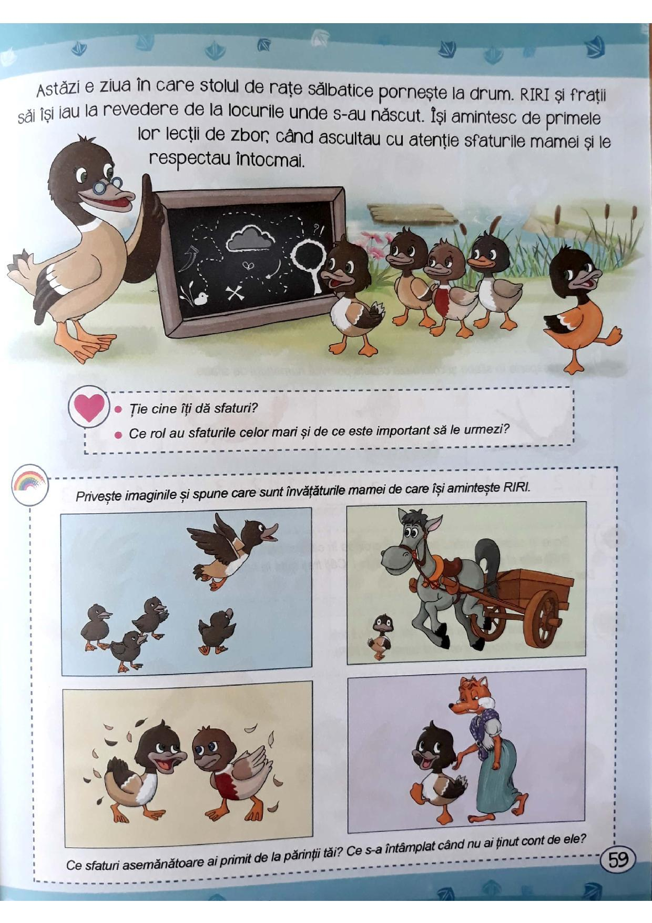

Slide 4
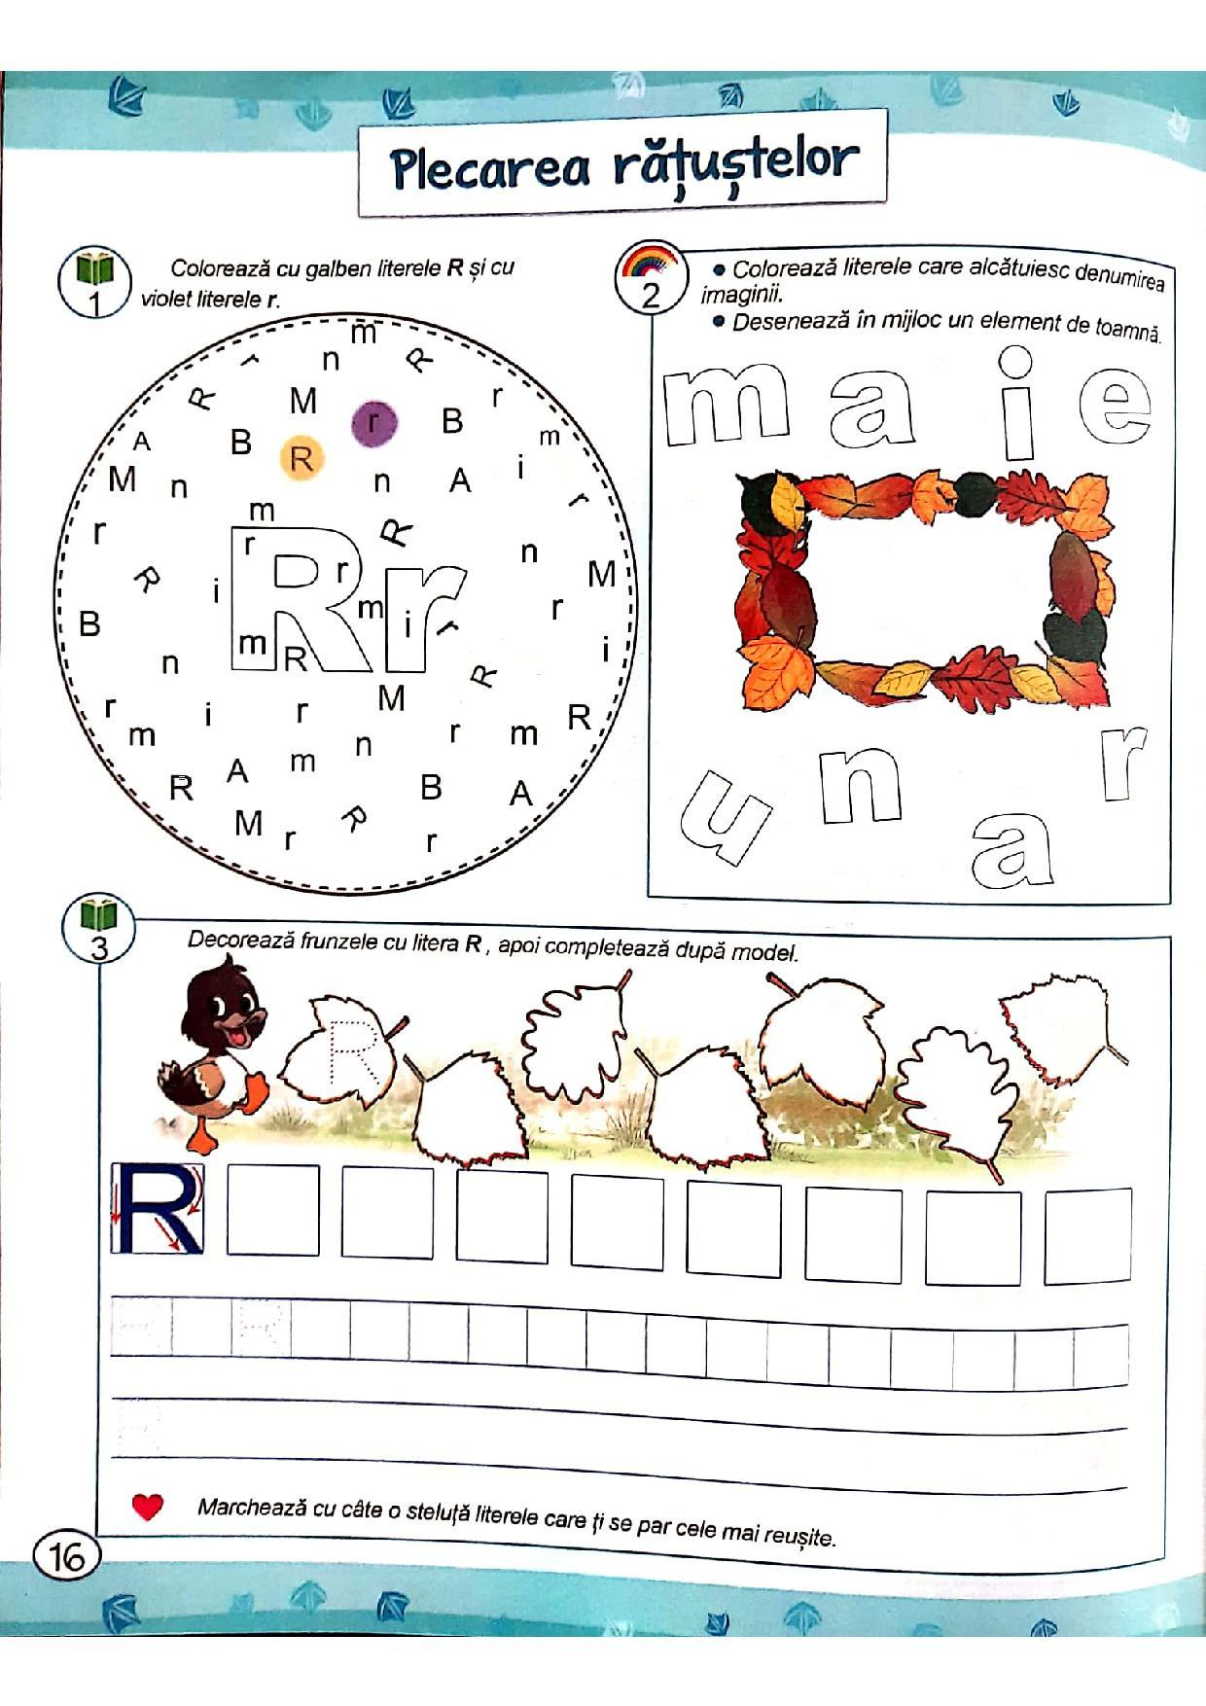
Pag. 16

Slide 5
Pag. 16

Slide 6
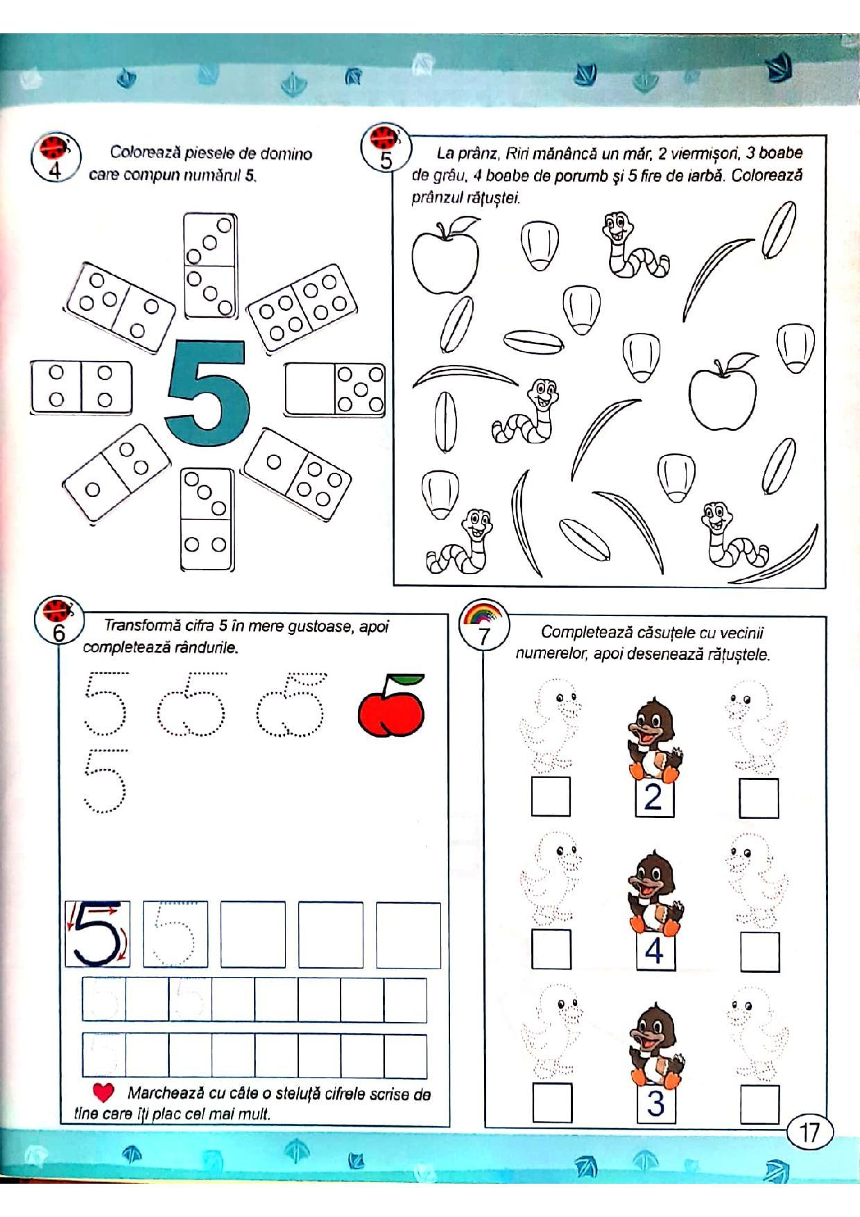
Pag. 17

Slide 7
Pag. 17

Slide 8
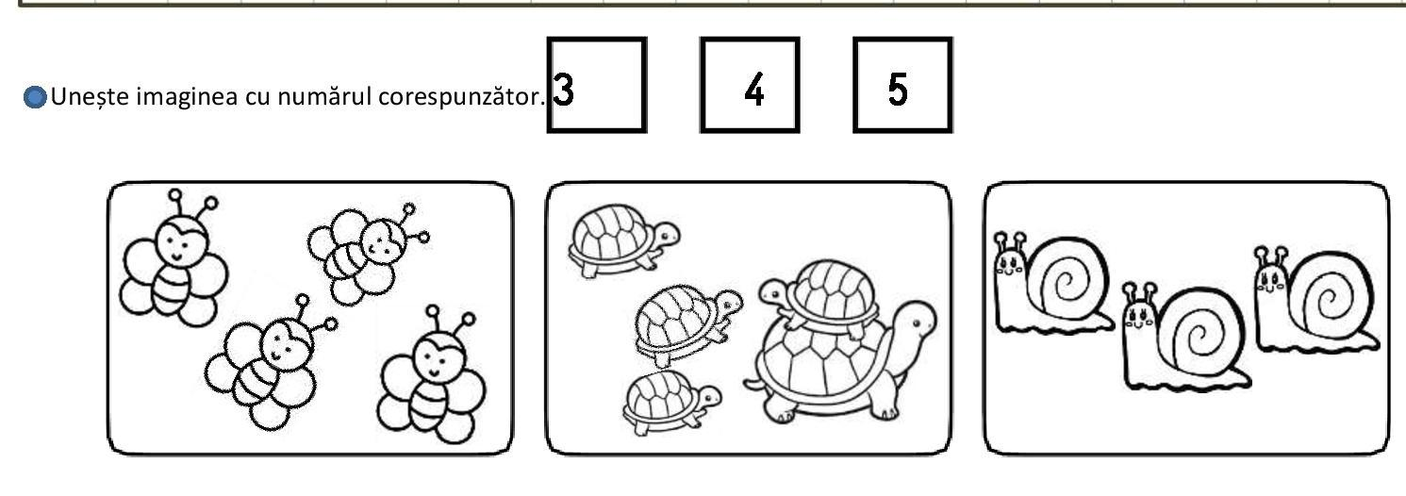

Slide 9
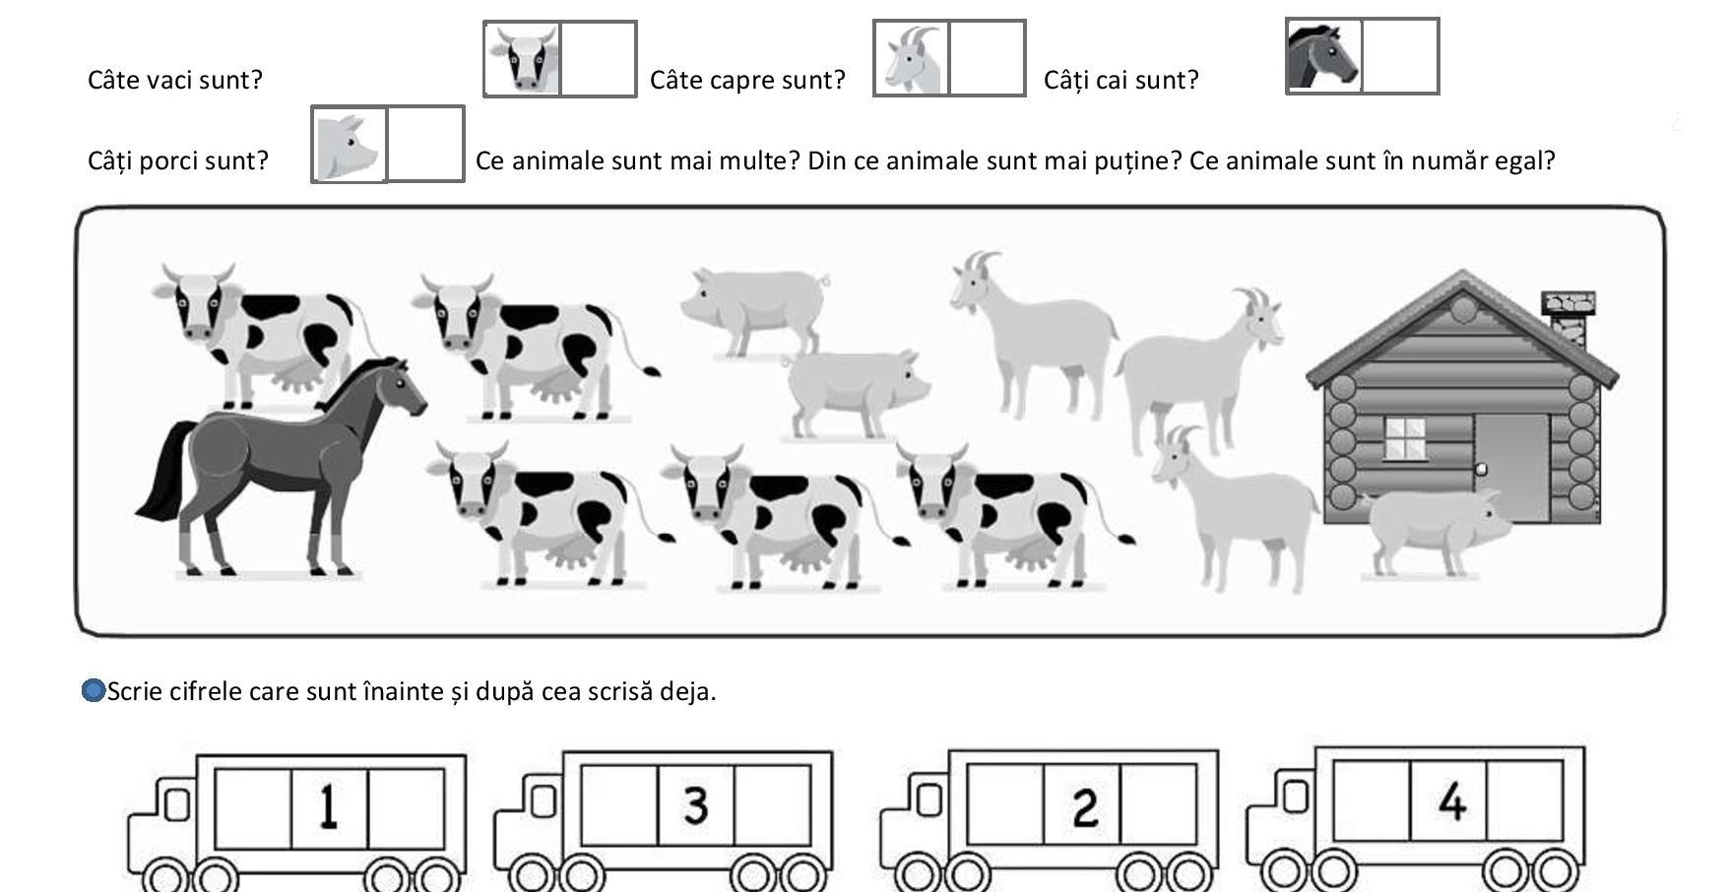

Slide 10
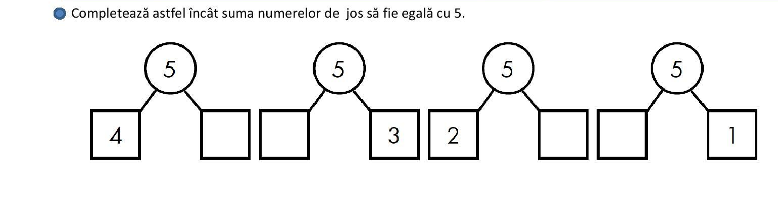

Slide 11
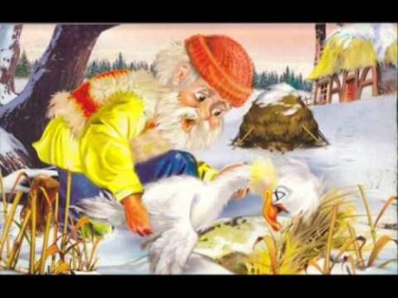

Slide 12
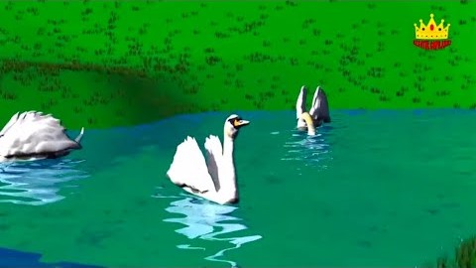
CÂNTEC ”RĂȚUȘCA CEA URÂTĂ”

